Slide 1
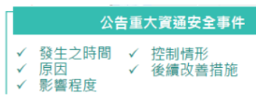




1
可快
回復
影響輕微
1級
非核心業務
非核心業務
2級
影響嚴重
否
可快
回復
影響輕微
核心業務
非涉及CI維運
核心/資通系統
影響嚴重
3級
否
可快
回復
影響輕微
公務機密
敏感資訊
核心業務
涉及CI維運
核心/資通系統
涉及CI
4級
影響嚴重
否
國家機密

Slide 2
